Slide 1
实验11 多因子量化选股案例
软件与人工智能学院 饶嘉雯

Slide 2
目录
01
程序功能介绍
02
程序设计的思路
03
关键技术

Slide 3
程序功能介绍
01

Slide 4
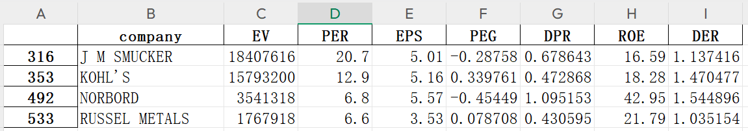
11.1 程序功能介绍
本程序是一个基于多因子量化模型的股票筛选工具，通过系统化的数据处理与财务指标分析，从海量股票数据中筛选出综合表现优异的股票，并将其存入EXCEL文件中。数据存储内容如下：

Slide 5
11.1 程序功能介绍
在原始数据表中，有742支股票的8个参数的历史数据。这8个参数分别是：EV（公司价值），PER（市盈率），EPS（每股收益），DIV_PER_SHR（DPS，每股股息），NUMBER_OF_SHARES（NOS，股份数目），ROE（净资产收益率），TOTAL_LIABILITIES（TL，负债合计），TOTAL_SHAREHOLDERS_EQUITY（TSE，股东权益总额）。其列索引结构为：公司名称 - 股票参数。

Slide 6
11.1 程序功能介绍
常用的选股因子与相应策略：
EV（公司价值）：越小越值得选择
PER（市盈率）：越小越值得选择
EPS（每股收益）：越大越值得选择
PEG （市盈率增长比率）: PER/((EPS(t)/EPS(t-1)-1)*100)，越小越值得选择
DPR （股息支付率）：DIV_PER_SHR/EPS，越大越值得选择
ROE（净资产收益率）：越大越值得选择
DER（债务权益比率）：TOTAL_LIABILITIES/TSE，越小越值得选择

Slide 7
程序设计的思路
02

Slide 8
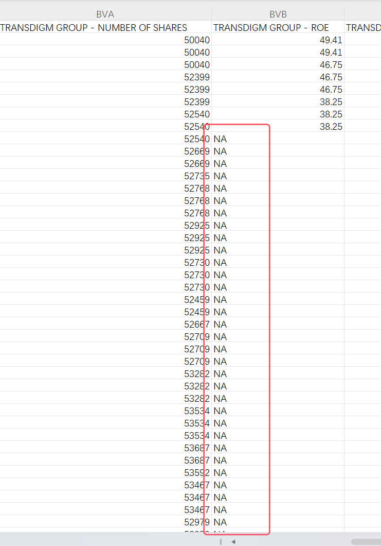
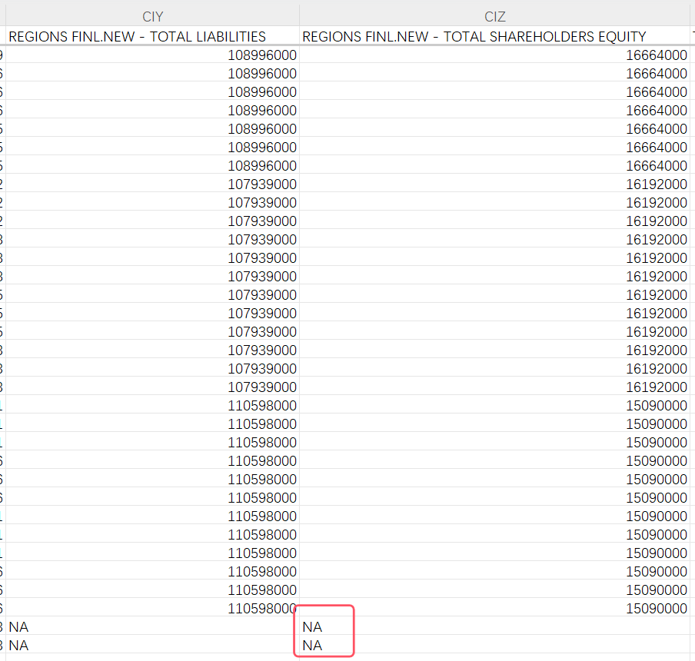
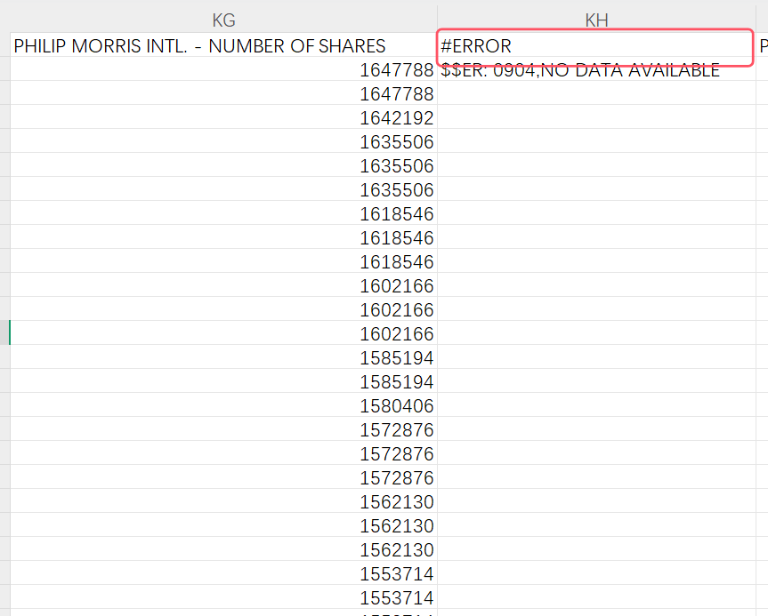
11.2 程序设计的思路
打开文件读数据
数据清洗（每8列为一组数据，如果某组中有问题列，则删除整组列）
将包含#ERROR列的公司股票数据删除
将缺失值数量超过15的公司股票数据删除
用每列的平均值填充缺失值

Slide 9
11.2 程序设计的思路
创建新DataFrame，存储选股因子
多因子量化选股
根据各个选股因子排序
提取每个选股因子排序后的前N只股票，存入列表
获取所有因子排序结果的交集
数据存储

Slide 10
关键技术
03

Slide 11
11.3 关键技术
1. Pandas的数据结构——Series
Series是能保存不同数据类型的一维数组，由一组数据和与之相应的index组成。index的内容不一定是数字，也可以是字母、中文字符等。
Notes:
Series是能保存不同种数据类型的一维数组，由一组数据和与之相关的index组成，相当于定长有序的字典，并且它的index和value之间是独立的，两者的索引还是有区别的，Series的index是可变的，而dict字典的key值是不可变的。Index的内容不一定是数字，也可以是字母、中文字符等，它类似于SQL中的主键。

Slide 12
11.3 关键技术
1. Pandas的数据结构——DataFrame
DataFrame是二维的表格型数据结构，类似于二维数组。

Slide 13
11.3 关键技术
2. Pandas对数据的操作
df.columns：获取 DataFrame 的列标签（列名）
df.sort_values(by, ascending)：按指定列排序
df.iloc[行索引, 列索引]：通过整数位置选择行 / 列
df.drop(labels, axis) ：删除行或列
df.isnull()：检测缺失值，返回布尔型 DataFrame
df.apply(func, axis)：对列或行应用自定义函数
df.mean(axis)：计算列或行的平均值（自动忽略缺失值）
df.fillna(value)：填充缺失值

Slide 14
小结
(1)了解Pandas库的基本功能
(2)掌握Pandas的基本数据结构和操作方法
(3)掌握基本的数据处理、分析方法

